Slide 1
Wireframe Mockup Prototype
OOAD | STT NURUL FIKRI

Slide 2
WIREFRAME

Slide 3
OVERVIEW
Sebelum tahap development suatu website dimulai, tentu kita harus terlebih dahulu memiliki perancangan yang baik dan benar agar sesuai dengan target yang ingin dicapai. Perancangan suatu website tentu tidak lepas dari desain User Interface (UI) yang bertujuan merancang tampilan website. Salah satu tahap awal dalam merancang user interface adalah Wireframing

Slide 4
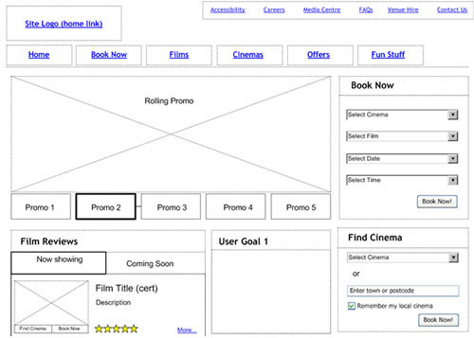

Slide 5
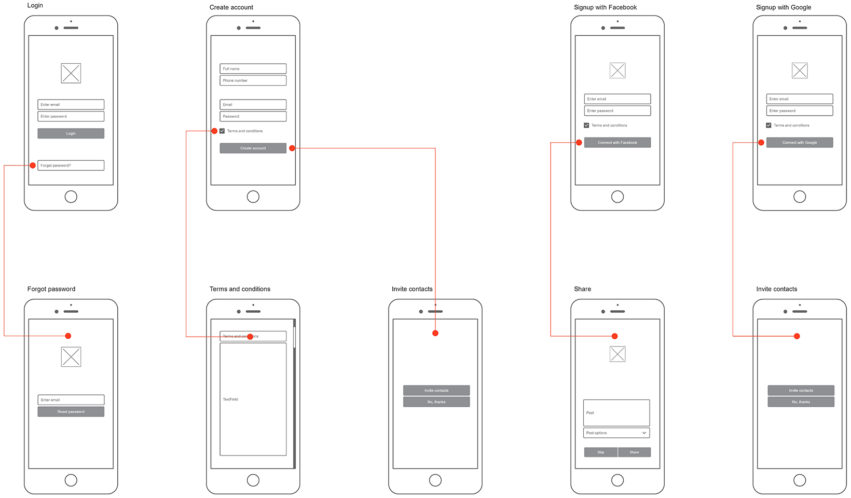

Slide 6
WIREFRIME ?
Wireframe adalah kerangka atau coretan kasar untuk penataan item-item pada halaman website sebelum proses desain sesungguhnya dimulai. Contoh item-item yang bisa ditata diantaranya banner, header, content, footer, link, form input, dll. Biasanya proses ini ditugaskan kepada UI Designer. Untuk merancang wireframe sang UI Designer bisa menggunakan coretan tangan di kertas ataupun menggunakan tools desain khusus wireframing. Secara visual wireframe hanya berupa garis dan kotak yang mengatur tata letak elemen-elemen pada website.

Slide 7
MERANCANG LAYOUT
Tahap awal yang perlu dilakukan saat merancang layout untuk wireframing adalah penentuan jumlah kolom suatu website. Terdapat dua tipe layout dasar yaitu, dua kolom dan tiga kolom sesuai dengan kebutuhan konten apa saja yang ingin diberikan. Tetapi dengan perkembangan tren UI Design, layout yang dipakai tidak selalu terpaku pada dua tipe layout tersebut

Slide 8
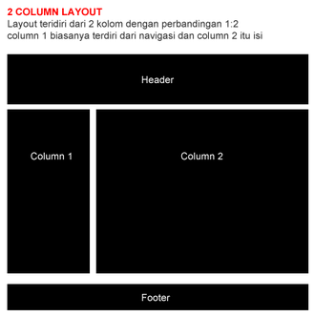

Slide 9
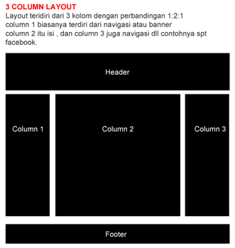

Slide 10
MANFAAT WIREFRAME
Dengan adanya wireframe, web developer sangatlah terbantu pada pekerjaan mereka agar dalam proses pengembangan dapat terstruktur dan terarah. bayangkan bila tidak menggunakan wireframe terlebih dahulu mungkin saja dalam proses pengembangan sering terajadi revisi/perbaikan yang sangat memperlambat pekerjaan

Slide 11
Elemen Wireframe

Slide 12
1. DESAIN INFORMASI
Pada elemen ini biasanya bersumber dari hasil riset apa saja konten atau informasi yang ingin disampaikan, yang dapat diilustrasikan sebagaimana pada saat presentasi di sekolah atau kampus, haruslah memiliki informasi yang terpercaya. Contohnya form input, thumbnail, gambar, link, paragraf, dll.

Slide 13
2. NAVIGASI
User interface tentu haruslah memiliki tampilan yang mudah digunakan, salah satu hal penting dalam website adalah navigasi. Diibaratkan navigasi adalah kompas yang berguna untuk memberikan petunjuk bagi pengguna agar tidak membingungkan, jika hal itu terjadi kemungkinan besar pengguna akan meng-close halaman website yang telah dibangun. Manfaat dengan adanya navigasi terlihat profesional karena lebih rapih konten

Slide 14
3. DESAIN INTERFACE
Pada bagian ini dimana proses diseleksi dan penempatan elemen misalnya tombol, link, judul, text-align, font-size, dll. Yang bertujuan sebagai media bagi pengguna dalam berinteraksi dengan tampilan

Slide 15
Perbedaan Wireframe Mockup Prototype

Slide 16
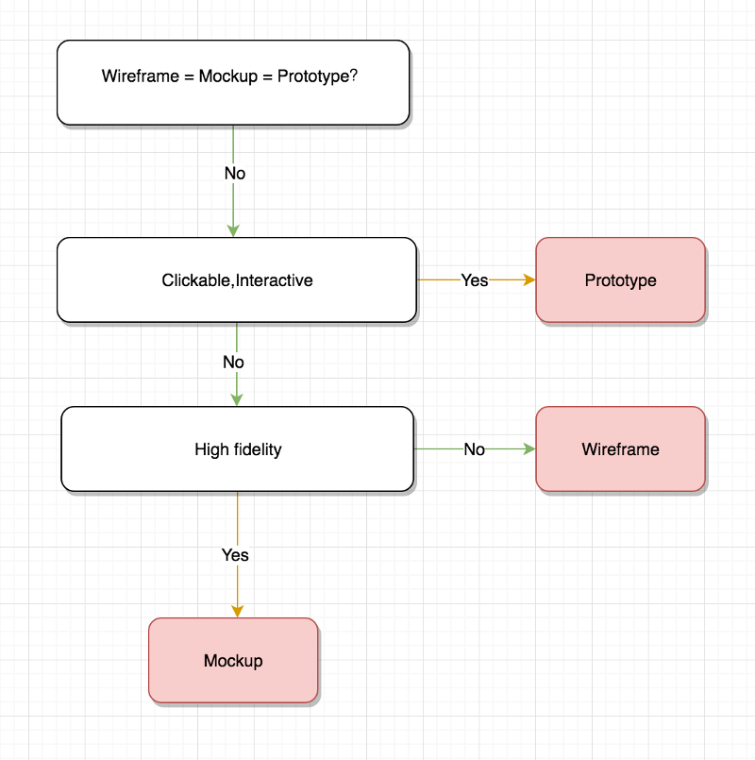

Slide 17
PERBEDAAN
Perbedaan yang mendasar dari Wireframe dan Mockup dapat dilihat dari tingkat fidelity, arti kata fidelity sendiri artinya presisi. Wireframe termasuk kedalam low fidelity sedangkan Mockup teramasuk high fidelity, keduanya masih bersifat statis. Untuk Prototype sudah bersifat dinamis sehingga dapat berinteraksi dengan user dengan cara mengklik pada interface

Slide 18
PERBEDAAN
Yang telah disinggung sebelumnya bahwa low fidelity adalah Design yang tingkat presisi nya masih rendah. Sering disebut sebagai wireframe dan memang bertujuan untuk menentukan tata letak. sedangkan high fidelity adalah Design yang tingkat presisinya tinggi. Sudah memiliki warna, ukuran , jarak dan bentuk elemennya juga sudah dibuat dengan tingkat presisi dan akurasi yang detail

Slide 19
